Slide 1


Създаване на регионална марка
Пример от Чехия

Slide 2
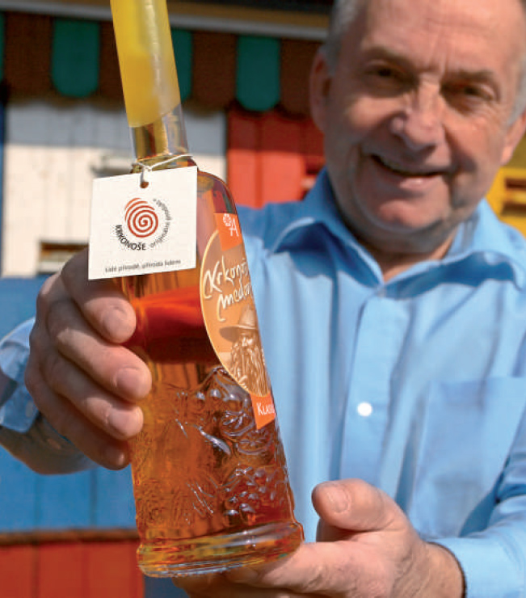
Какво означава „брандиране“
Марка за местни продукти – гаранция за произход
Общи промоции за брандираните продукти
Сътрудничество между
местните заинтересовани страни

Slide 3
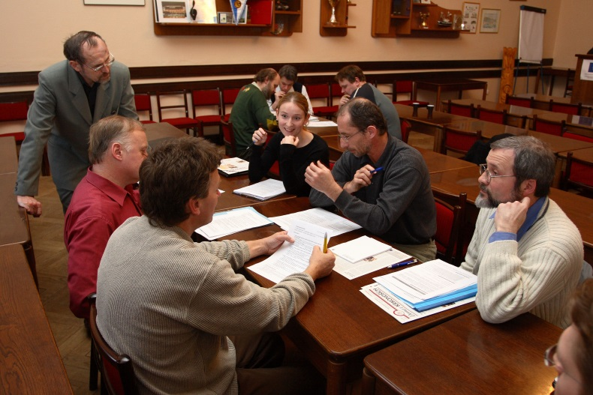
Създаваме на регионална марка в Р. Чехия
2004-2005: проект финансиран от ЕК:
„Натура 2000 – хора за природата, природа за хората“
Основна цел: повишаване на обществената осведоменост за Натура 2000
- 3 пилотни територии: Krkonoše (ПП), Šumava (ПП), Beskydy (ЗТ)
процесът:
- избор на регионален координатор
- създаване на работна група
- поставяне на основните елементи (цел на марката, критерии, правила)
- стартиране
- промотиране, набиране на средства

Slide 4
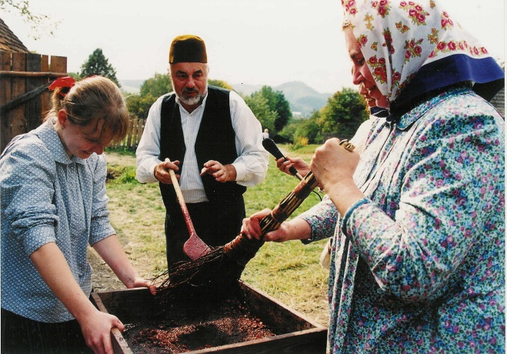
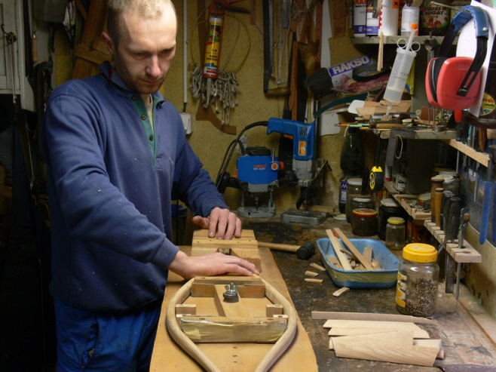
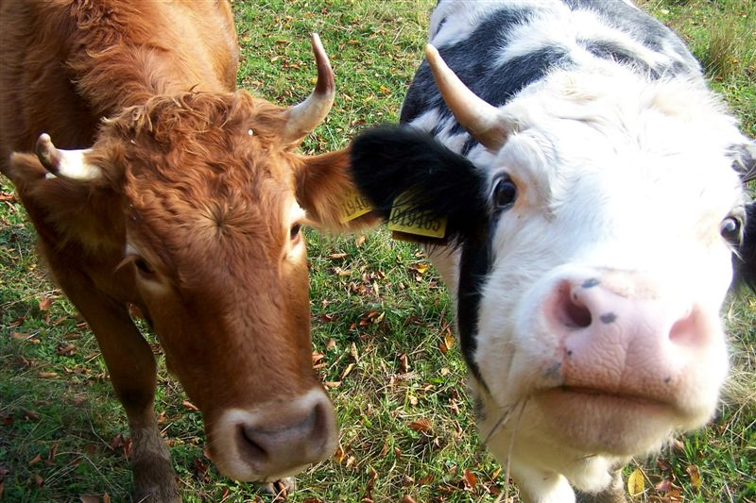
Цели на марката
(повишена осведоменост за Натура 2000)
подкрепа за местните производители
Подкрепа за региона
- неговия имидж (специфичност, култура, традиции), местния стил на живот, местния ландшафт
Връзка с региона
- разбиране на местното материално и нематериално наследство,
нуждата то да бъде опазено
Сътрудничество на местно ниво
В подкрепа на устойчив туризъм

Slide 5
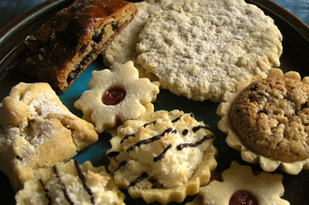

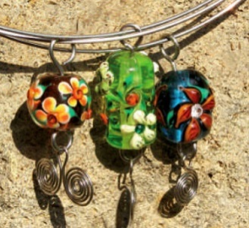

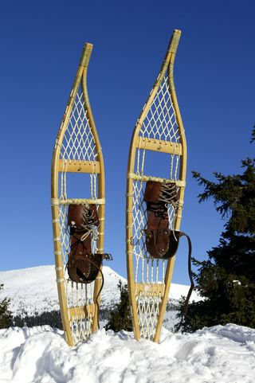

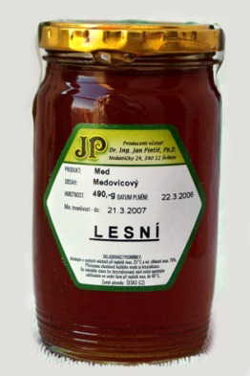

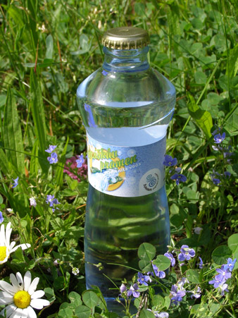


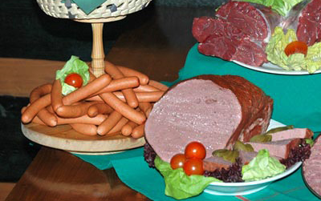
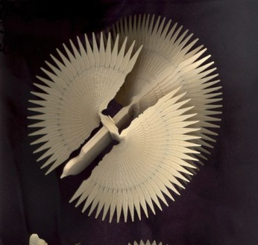
Подходящи продукти
Художествени занаяти
Храни, земеделска продукция
Натурални продукти

Slide 6
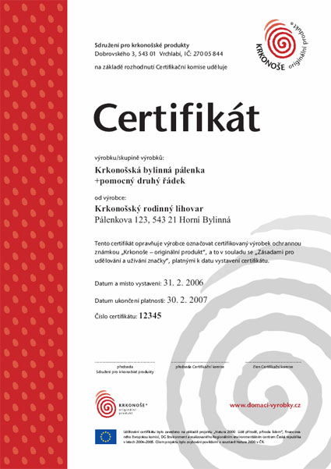
Критерии за сертифициране
Произход в региона
качество
Неувреждащи природата
Свързани с региона
- местна традиция
- местни суровини
- ръчна изработка
- мотив или специфика от региона
- изключително качество / представителност

Slide 7
Как работи системата на брандиране
Производители
Apus/ARZ
Национален
координатор
Регионален
координатор
Сертифицираща
комисия

Slide 8
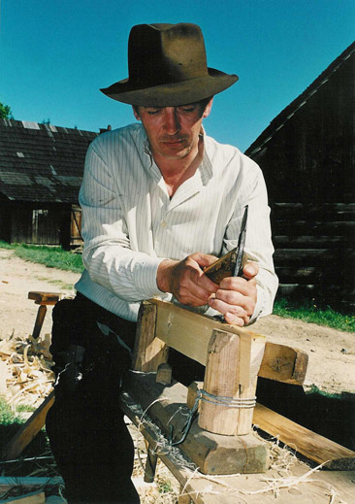

Задължения на производителя
Да използва марката за сертифицирания продукт (2 години)
Да отговаря на критериите
Да плаща такса

Slide 9
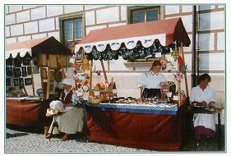
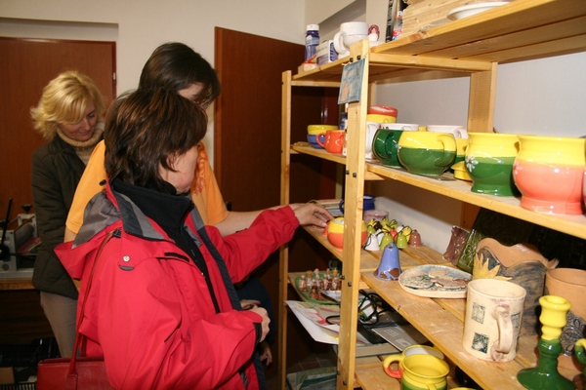

промотиране
Печатни материали
- брошури, каталози, бюлетини...
Он-лайн представяне
- всеико продукт
Подкрепа за продажбите
Разпространяване на информация за местата на продажба
- местни фестивали, т.н.
Регионални месии
сътрудничество с НПО, общини и др.

Slide 10
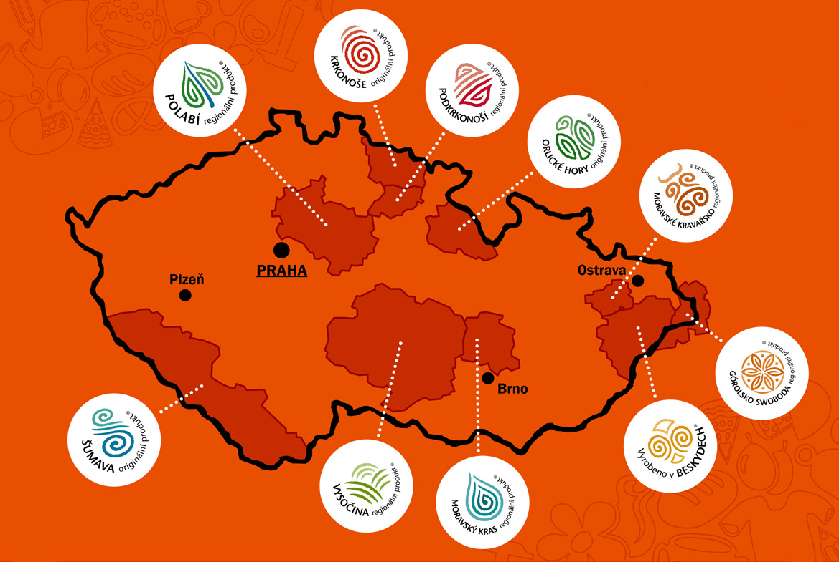
Асоциация на регионалните марки

Slide 11

Асоциация на регионалните марки
10 региона, 180 сертификата
Всеки региона отговаря
за своя бранд (независим)
Унифицирани принципи на брандиране
- еднакви правила, критерии
Обща промоция (интернет ...),
унифицирано графично изображение
Споделяне на опит, общо развитие
подкрепа, набиране на средства
Отворена за нови региони

Slide 12
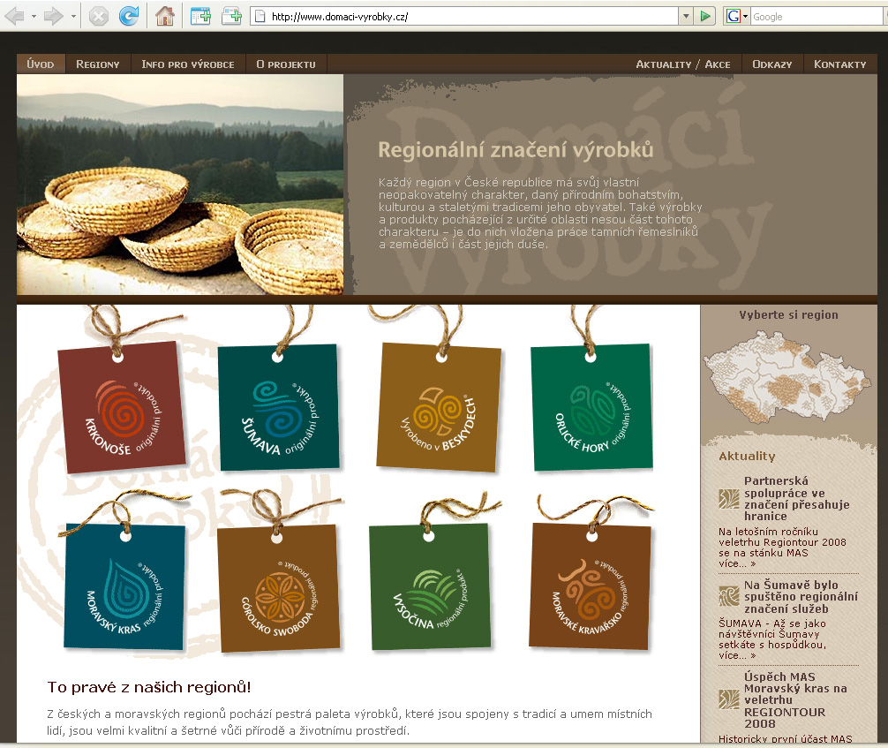
www.domaci-vyrobky.cz

Slide 13
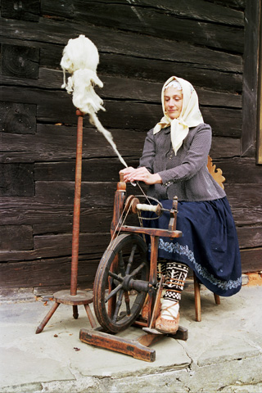
ПРЕДИЗВИКАТЕЛСТВА
Самофинансиране на асоциацията
= стопанска дейност
- прекалено малък обхват, малки производители, логистика
- координатори са НПО
Как да се включат фермери
- за марката е необходим краен продукт (легален)
Различия
- между регионите, между производителите
Марка за услуги на територията
- ресторанти, хотели…

